Slide 1
海龟投资策略复现
金华辰

Slide 2
主要内容
投资策略简介
投资代码构建
投资结果展示
总结

Slide 3
海龟策略核心变量
股票的真实波动率tr： tr=max(hp-lp,abs(pcp-hp),abs(pcp-lp)) hp:当日最高价，pcp:上日收盘价，lp：当日最低价
移动平均真实波动率atr，分为长线(S2)和短线(S1): atr=mean(tr, n)
价值量波动性=atr*cn, cn为合约乘数
头寸规模=int（账户总资产*R/价值量波动性）
以下叙述以S1系统为例： S1（Longlen=20,Shortlen=10)

Slide 4
交易信号（研报）
海龟交易系统使用突破进场，突破参数为2*atr，若价格向上突破前20日最高价时买入做多
当进场后，若价格继续朝着有利方向移动一定幅度后，则加仓。海龟使用0.5ATR为加仓参数，且每一品种平仓前最多加仓一次。
若价格向下突破前10日最低价，2*ATR，则平多单
BigFloat为大趋势判断参数，假设进场做多，若最开始的进场价格与前一交易日最高价之差大于BigFloat*ATR，则触发该条件。触发该条件后，若价格自前10日最高价下降DrawBack*ATR后，即平仓。（Bigfloat=6，DrawBack = 1)

Slide 5
交易信号（自拟）
由于传统海龟系统并未给出入场时机，并且相关书籍也表明入场时机对于海龟系统的表现影响不大，往往要求投资者随机进场，基于此，可自拟交易信号如下：
对任意标的，当第一个有效价格出现时即购入
若后续价格向上突破买入价则加仓
若后续价格向下突破最近一次买入的价格则平仓
平仓后，若后续价格向上突破上一次平仓价格则再次开仓
突破信号与前相同
也同时应用big_float进行测试

Slide 6
程序步骤（以交易信号（研报）为例）
一、先对数据进行处理，将小时数据转换为日数据
二、计算海龟交易方法的重要变量
三、模拟交易
四、效果检验

Slide 7
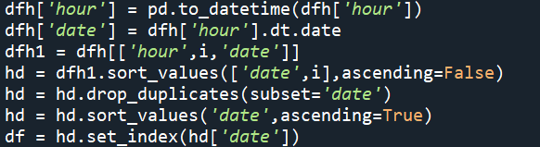
一、数据处理，将小时数据转换为日数据
处理high_price数据，先将导入的时间数据转换为datetime格式，然后提取年月日形成一列新的datetime格式数据date，以这一新的数据作为分组依据，用sort_values进行组内大小由高到低的排序，利用drop_duplicates删除组内非最大值，最后为保证时间数据由小到大递增，再利用sort_values矫正排序，最后使用date作为新的index.

Slide 8
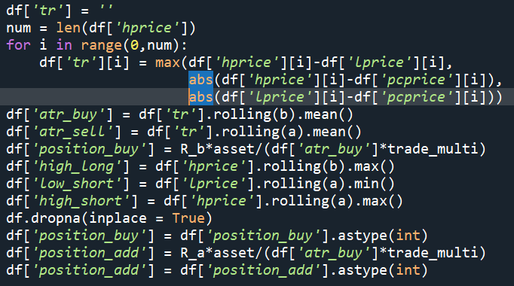
二、计算海龟交易方法的重要变量

Slide 9
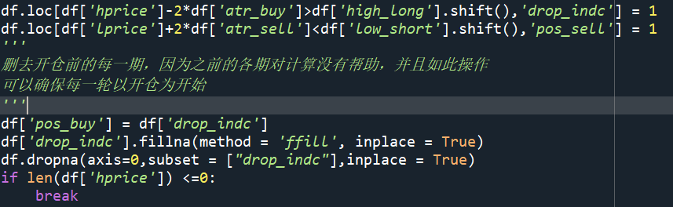
三、模拟交易
1、计算突破信号（开仓信号、加仓信号、平仓信号）
删去开仓前的每一期，因为之前的各期对计算没有帮助，并且如此操作可以确保每一轮以开仓为开始

Slide 10
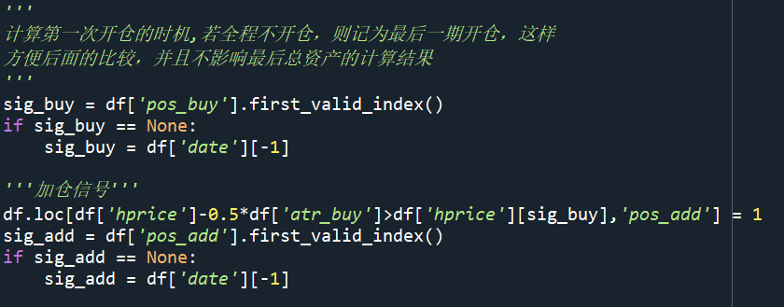

Slide 11
(1)、计算大趋势条件，当前一天的最高价减去开仓价大于bigfloat*atr时触发该条件，此后若价格自该最高价向下波动一个atr时就触发平仓，将其向后填充nan，使其为1的点表示已经发生了big float

Slide 12
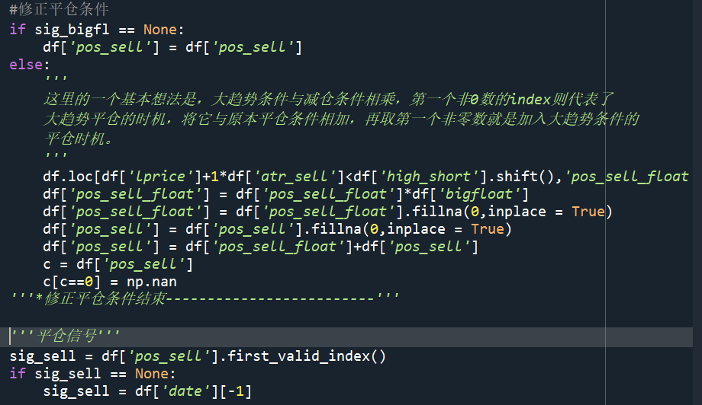
修正平仓条件

Slide 13
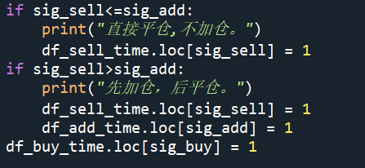
2、计算初次加仓或平仓信号发出的时间，若平仓信号早于加仓信号发出则不记录加仓，只记录平仓，反之则两者都记录

Slide 14
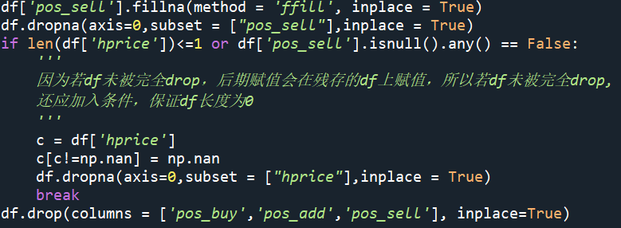
3、删去之前已经分析过的时期，重新循环，直至时期已经全部被分析或者不再平仓（剩余的pos_sell全不为nan)，停止循环，获得该标的全期的开加平仓时机

Slide 15
四、效果检验
1、得到实时仓位的方法：用开仓信号进行切割，将全期分为若干持仓期，每一持仓期都存在一次开仓和一次平仓，可能存在加仓，存在加仓的话则只在该持仓期内进行填充，这通过将加仓与开仓加总后分别填充，然后drop开仓信号得到加仓信号
2、计算总价值，将总价值分为市场价值和现金价值分别计算，计算市场价值时，先计算标的在每一时间总的仓位数量，再乘以当时的市场价格，再将每一只标的累加；计算现金价值时，主要是计算在各个时间点的对各只标的的支出，再做一个累加，得到总的支出流水

Slide 16
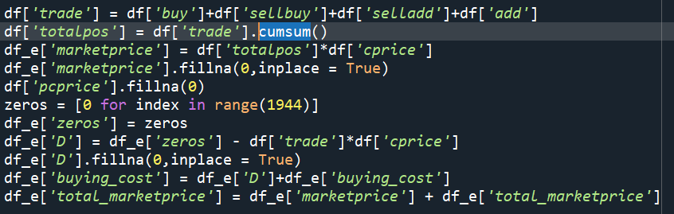

Slide 17
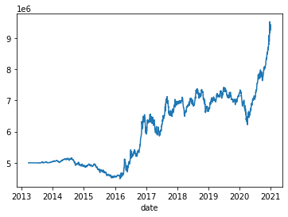
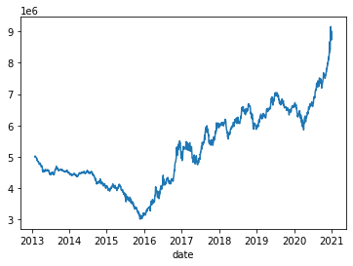
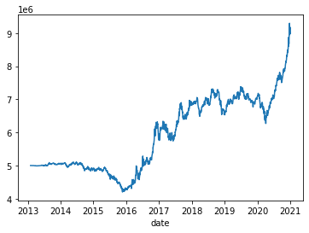
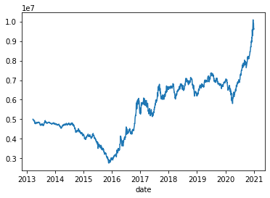
突破longlen最高价开仓策略
突破上一期开仓价开仓策略(随机开仓）
S1系统
日线收益率均值/日线收益率标准差=
0.0495
日线收益率均值/日线收益率标准差=
0.038
S2系统
日线收益率均值/日线收益率标准差=
0.052
日线收益率均值/日线收益率标准差=
0.037

Slide 18
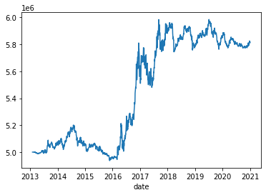
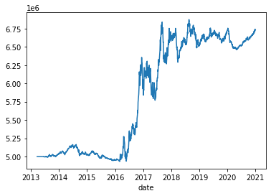
有大趋势止损
无大趋势止损
S1系统
日线收益率均值/日线收益率标准差=
0.0495
日线收益率均值/日线收益率标准差=
0.0318
S2系统
日线收益率均值/日线收益率标准差=
0.0403
日线收益率均值/日线收益率标准差=
0.052

Slide 19
总结
传统海龟系统给出的交易信号并不包含何时进场，而只包含进场之后何时加仓，何时平仓。因此一直以来往往要求海龟以“随机进场”的方式进行开仓，但此份研报给出的以Longlen最高价为基准的开仓方式摆脱了随机性，从结果而言也有改善。
传统海龟的平仓条件要求仅当出现降价时才可以出售，这使得当出现大的波动趋势时，海龟系统可能面临大的获利回吐，这时设置big_float检验模式，对结果也有改善。

